Slide 1
AHC001
komori3

Slide 2
概要
初期解候補生成
縦割りと横割りを繰り返して領域を分割する
ランダム性を持たせて候補をたくさん生成
初期解選択
ちょっと山登りしたあとのスコアで評価
焼きなまし
後処理

Slide 3
初期解候補生成
縦割りと横割りを繰り返して領域を分割する

Slide 4
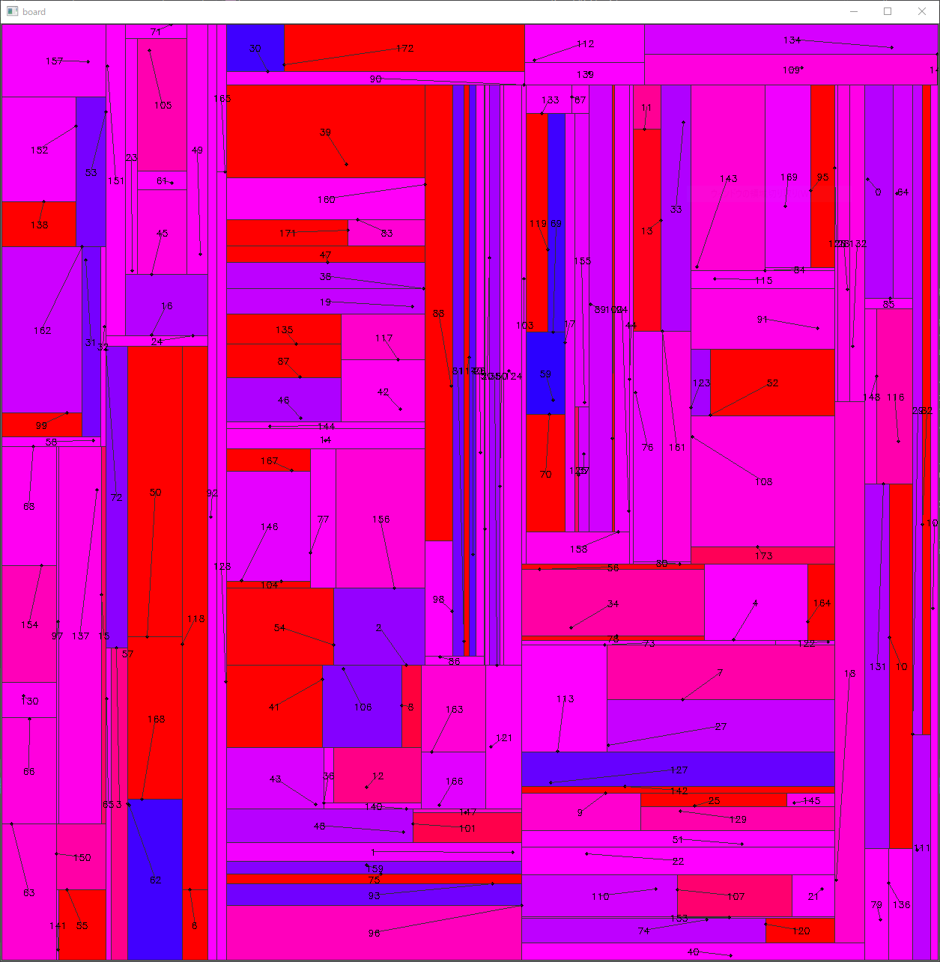
初期解候補生成
縦割りと横割りを繰り返して領域を分割する
こんな感じ

Slide 5
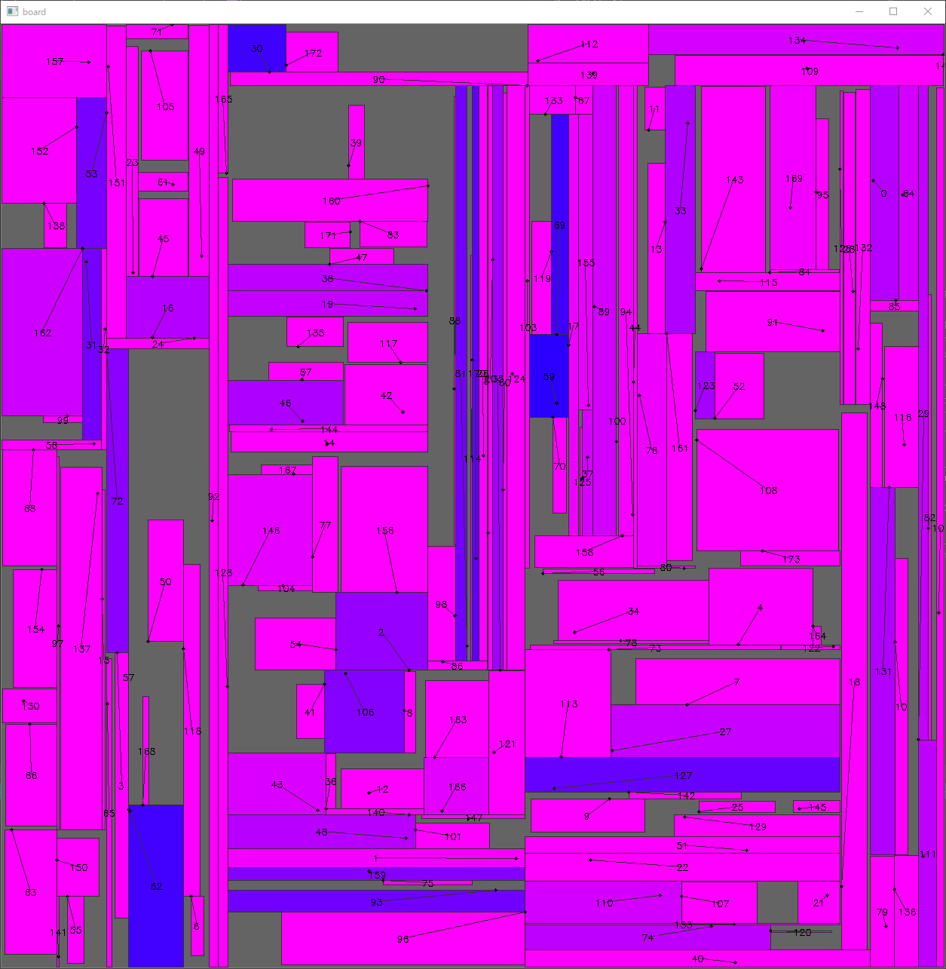
初期解候補生成
縦割りと横割りを繰り返して領域を分割する
こんな感じ
スコア見積もりのためにフィット

Slide 6
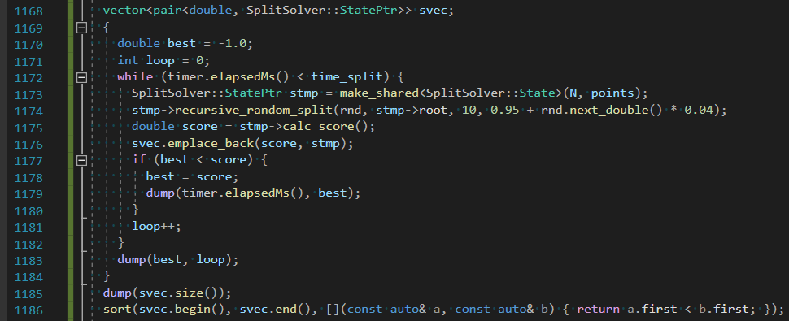
初期解候補生成
縦割りと横割りを繰り返して領域を分割する
こんな感じ
スコア見積もりのためにフィット
たくさん生成する
1.5 sec
ランダムで悪あがき

Slide 7
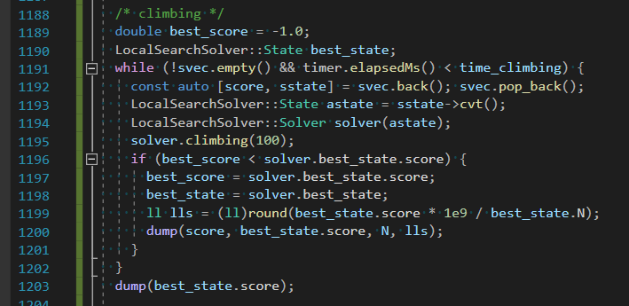
初期解選択
ちょっと山登りしたあとのスコアで評価
初期解候補をスコアの高いものから取り出す
100msec 山登り
スコア改善したなら初期解 (best_state) を更新
2.5 sec まで回す
2.5 sec

Slide 8
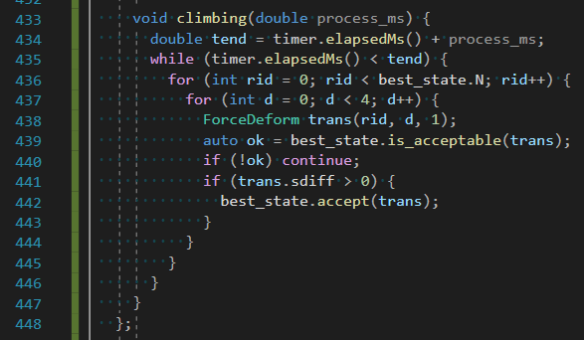
山登り遷移
ForceDeform(id, dir, inflate)
長方形 id を dir 方向に inflate だけ膨張させる
他の長方形と重なったら他の長方形を収縮させる
2.5 sec

Slide 9
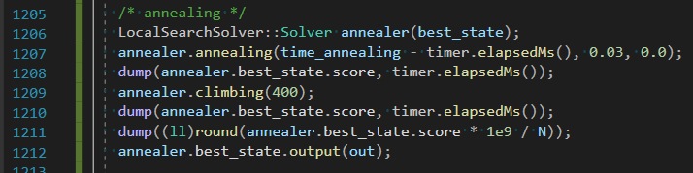
焼きなまし
遷移: Deform(id, dir, inflate)
長方形 id を dir 方向に inflate だけ膨張させる(inflate 負なら収縮)
他の長方形と重なる遷移は許さない
~4.5 sec

Slide 10
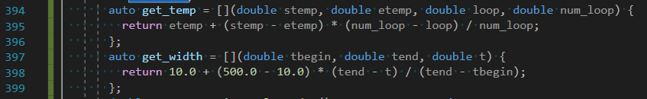
焼きなまし
遷移: Deform(id, dir, inflate)
長方形 id を dir 方向に inflate だけ膨張させる(inflate 負なら収縮)
他の長方形と重なる遷移は許さない
パラメータ
初期温度 0.03
Inflate 幅は 500 → 10 で線形に減少
~4.5 sec

Slide 11
焼きなまし
遷移: Deform(id, dir, inflate)
長方形 id を dir 方向に inflate だけ膨張させる(inflate 負なら収縮)
他の長方形と重なる遷移は許さない
パラメータ
初期温度 0.03
Inflate 幅は 500 → 10 で線形に減少
最後にダメ押しの山登り 0.4sec
~4.5 sec

Slide 12
焼きなまし
遷移: Deform(id, dir, inflate)
長方形 id を dir 方向に inflate だけ膨張させる(inflate 負なら収縮)
他の長方形と重なる遷移は許さない
パラメータ
初期温度 0.03
Inflate 幅は 500 → 10 で線形に減少
最後にダメ押しの山登り 0.4sec
~4.5 sec

Slide 13
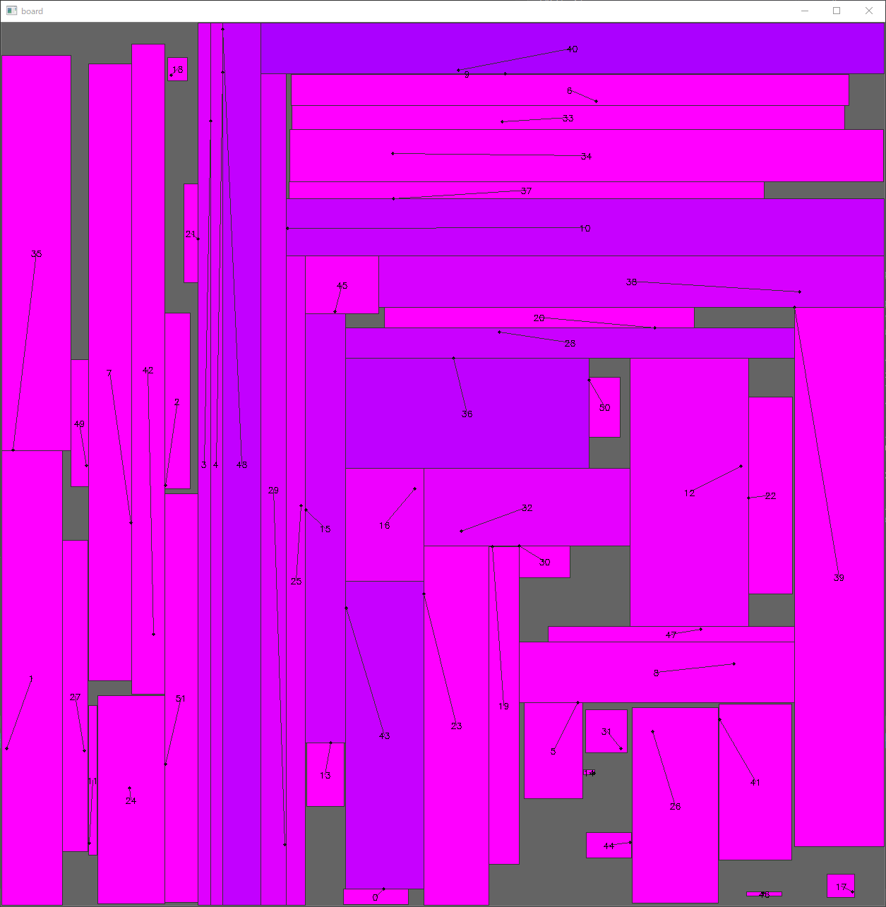
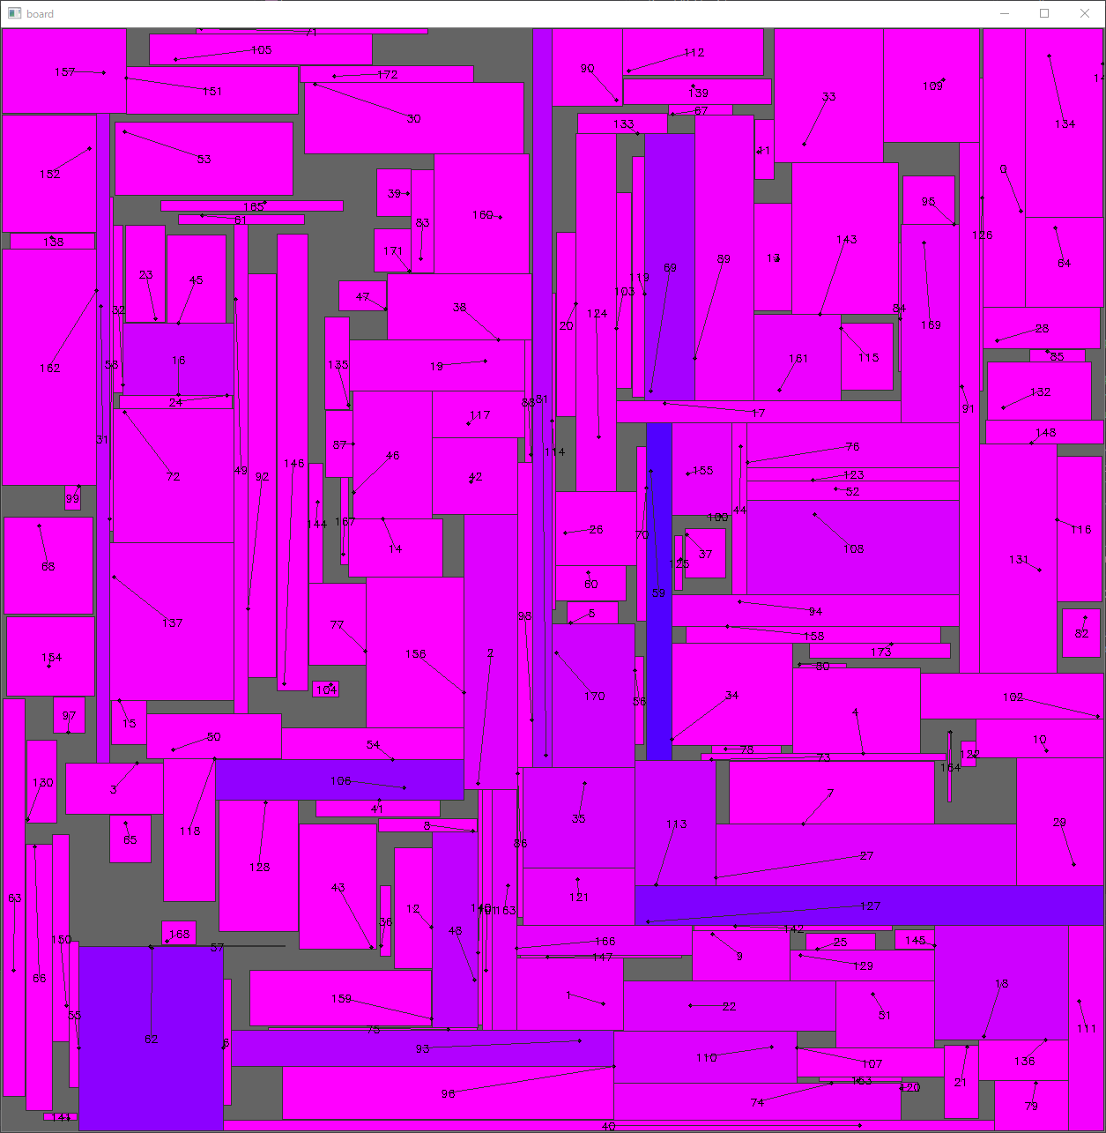
Seed0000: 990432088
Seed0019: 989434988

